Slide 1
第七章 常微分方程
Notes:
概念性的回顾与介绍为主，也会引入一些简单的新的定义

Slide 2
已知$y^{′}=f(x)$，求$y$
— 积分问题
推广
已知含$y$及其若干阶导数的方程，求$y$
— 微分方程问题

Slide 3
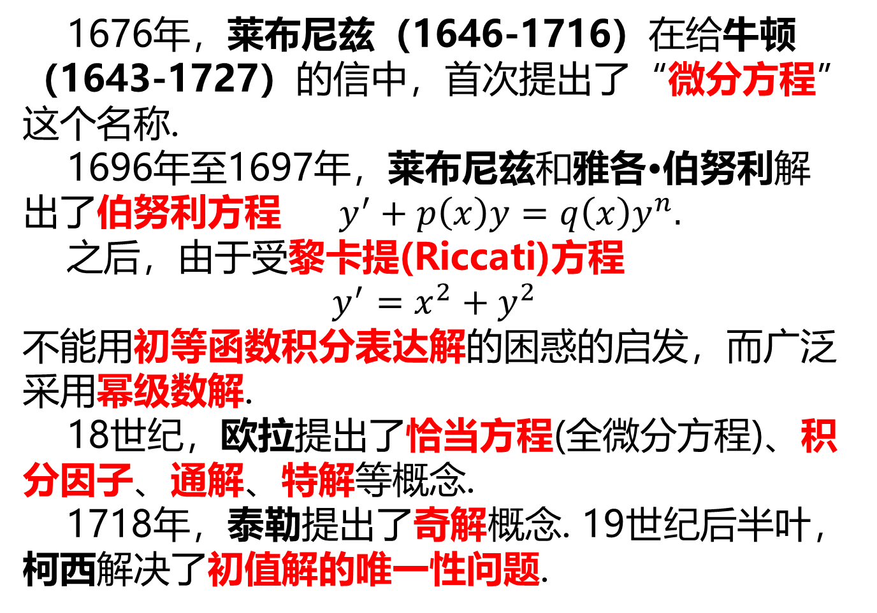
1676年，莱布尼兹（1646-1716）在给牛顿（1643-1727）的信中，首次提出了“微分方程”这个名称.
1696年至1697年，莱布尼兹和雅各·伯努利解
出了伯努利方程 $y^{′}+p\left(x\right)y=q\left(x\right)y^{n}.$
之后，由于受黎卡提(Riccati)方程
$$y^{′}=x^{2}+y^{2}$$
不能用初等函数积分表达解的困惑的启发，而广泛
采用幂级数解.
18世纪，欧拉提出了恰当方程(全微分方程)、积
分因子、通解、特解等概念.
1718年，泰勒提出了奇解概念. 19世纪后半叶，
柯西解决了初值解的唯一性问题.

Slide 4
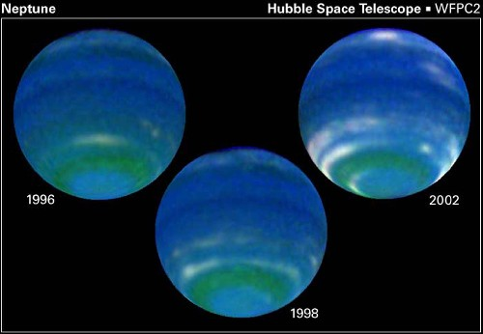
1846年，法国数学家勒维耶由引力定律建立了一个微分方程模型，分析确定了海王星在天空中的轨道、位置和大小．1846年9月23日，德国天文学家伽勒根据勒维耶预言，只花了一个小时，就在离勒维耶预言的位置不到1度的地方，发现了这颗新的行星。

Slide 5
牛顿应用微分方程来研究天体的运动规律
常微分方程是由人类生产实践的需要而产生的，其雏形的出现甚至比微积分的发明还早. 纳皮尔发明对数、伽利略研究自由落体运动、笛卡儿在光学问题中由切线性质定出镜面的形状等等，实际上都需要建立和求解微分方程.
19世纪末期，庞加莱和李雅普诺夫分别创建了常微分方程的定性理论和稳定性理论．常微分方程成为现代数学的一个重要分支.

Slide 6
本章主要内容:
◆ 微分方程模型与基本概念
◆ 一阶微分方程的求解方法及几何描述
◆ 特殊二阶方程的降阶法
◆ 二阶线性微分方程

Slide 7
微分方程的基本概念
几何问题
引例
物理问题
一、微分方程的基本概念
二、可分离变量的微分方程

Slide 8
引例1.
一曲线通过点(1,2) ,在该曲线上任意点处的
切线斜率为 2x , 求该曲线的方程 .
解: 设所求曲线方程为 y = y(x) , 则有如下关系式:
①
②
由 ① 得
(C为任意常数)
由 ② 得 C = 1,
因此所求曲线方程为

Slide 9
引例2. 列车在平直路以
的速度行驶, 制动时
获得加速度
求制动后列车运动规律.
解: 设列车在制动后 t 秒行驶了s 米 ,
即求 s = s (t) .
已知
由前一式两次积分, 可得
利用后两式可得
因此所求运动规律为
说明: 利用这一规律可求出制动后多少时间列车才
能停住 ,
以及制动后行驶了多少路程 .

Slide 10
含未知函数及其导数的方程叫做微分方程 .
常微分方程
(本章内容)
分类
偏微分方程
方程中所含未知函数导数的最高阶数叫做微分方
程的阶.
一般地 , n 阶常微分方程的形式是
( n 阶隐式微分方程)
或
( n 阶显式微分方程)
线性方程:

Slide 11
微分方程的解
— 使方程成为恒等式的函数.
通解
— 解中所含相互独立的任意常数的个数与
方程的阶数相同. 图形为积分曲线族.
特解
— 不含任意常数的解,
其图形称为积分曲线.
定解条件
— 确定通解中任意常数的条件.
n 阶方程的初始条件(或初值条件):
引例1
引例2
通解:
特解:

Slide 12

例1. 验证函数
($C_{1},C_{2}$为任意
常数) 是微分方程
的解,
并求满足初
始条件
的特解 .
解:
这说明
是方程的解 .
是两个独立的任意常数,
故它是方程的通解.
利用初始条件易得:
故所求特解为

Slide 13

$x=C_{1}coskx+C_{2}sinkx$是方程
的通解.
是解不是通解.
是解否？是通解吗？

Slide 14

记n 阶微分方程
的包含 n个
任意常数 $C_{1},C_{2},⋯,C_{n}$的解为
如果有雅可比行列式不恒等于0，则该解为通解.

Slide 15
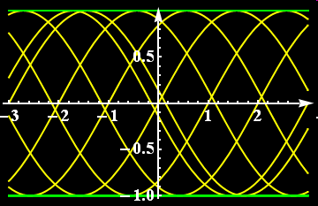
例2
验证 是方程 的解，
并讨论其积分曲线的分布情况
解
是方程的解，其中 C 为任意常数．
这个解
直接可以验证 与 也是该方程的解.
不能通过取 C 的值得到．
例2表明，有些初值问题的解可能不止一个，即解不是惟一的．

Slide 16

写出通解为如下函数的一个微分方程：
课堂练习1：
其中$C,C_{1},C_{2}$为任意常数.
【答案】

Slide 17
练习2. 已知曲线上点 P(x, y) 处的法线与 x 轴交点为
Q 且线段 PQ 被 y 轴平分,
求所满足的微分方程 .
解: 如图所示,
点 P(x, y) 处的法线方程为
令 Y = 0 , 得 Q 点的横坐标
即
如何解？

Slide 18
一阶微分方程：
或
或
可分离变量方程
转化
解分离变量方程

Slide 19
①
设 y＝y (x) 是方程①的解,
则有恒等式
两边积分, 得
则有
②
当G(y) 与F(x) 可微且 G’(y) ＝g(y)≠0 时,
上述过程可逆,
说明由②确定的隐函数 y＝Φ(x) 是①的解.
同样,当F’(x)
= f (x)≠0 时,
由②确定的隐函数 x＝ψ(y) 也是①的解.
称②为方程①的隐式通解, 或通积分.

Slide 20
例1. 求微分方程
的通解.
解: 分离变量得
说明: 在求解过程中每一步不一定是同解变形,
两边积分
因此可能增、
减解.
或
得
即
令
( C 为任意常数 )
( 此式含分离变量时丢失的解 y = 0 )

Slide 21
例2. 解初值问题
解: 分离变量得
两边积分得
即
( C 为任意常数 )
由初始条件得 C = 1,
故所求特解为

Slide 22
例3. 求下述微分方程的通解:
解: 令
则
故有
即
解得
所求通解:
( C 为任意常数 )

Slide 23
课堂练习: 求方程 的通解.
解法 1 分离变量
即
( C < 0 )
解法 2 令$u=x+y$，则$u^{′}=1+y^{′}$，
故有
积分
所求通解:
( C 为任意常数 )

Slide 24
例4.
已知放射性元素铀的衰变速度与当时未衰变原
子的含量 M 成正比,
已知 t = 0 时铀的含量为
求在衰变过程中铀含量 M(t) 随时间 t 的变化规律.
解: 根据题意, 有
(初始条件)
对方程分离变量,
然后积分:
即
利用初始条件, 得
故所求铀的变化规律为

Slide 25

例5.
设降落伞从跳伞塔下落后所受空气阻力与速度
成正比,
并设降落伞离开跳伞塔时( t = 0 ) 速度为0,
求降落伞下落速度与时间的函数关系.
解: 根据牛顿第二定律列方程
初始条件为
对方程分离变量,
然后积分 :
得
(此处$mg−kv>0$)
t 足够大时
利用初始条件, 得
代入上式后化简, 得特解

Slide 26
微分方程建模注意事项：
1.转换：
把实际问题的文字语言转换为数学语言与符号。
变化率：速率、增长率、衰减率、收益率、输入率
2.关键：
微元分析方法：平均变化率取极限
3.单位
4.已知条件
5.求解

Slide 27

例6. 有高 1m 的半球形容器, 水从它的底部小孔流
出, 小孔横截面积
开始时容器内盛满了
水, 从小孔流出过程中, 容器里水面的高度 h 随时
间 t 变化, 求水的高度的变化规律.
解:
由水力学知, 单位时间水从孔口流出的流量为
$$\frac{d V}{d t}=$$
流量系数
孔口截面面积
重力加速度
即
设在
内水面高度由 h 降到

Slide 28
对应下降体积
因此得微分方程定解问题:
将方程分离变量:

Slide 29
两端积分, 得
利用初始条件, 得
因此容器内水面高度 h 与时间 t 有下列关系:

Slide 30
1. 微分方程的概念
阶;
微分方程;
定解条件;
解;
通解;
特解
说明: 通解不一定是方程的全部解 .
例如, 方程
有解
y = – x 及 y = C
后者是通解 , 但不包含前一个解 .
2. 可分离变量方程的求解方法:
分离变量后积分;
根据定解条件定常数 .

Slide 31
3. 解微分方程应用题的方法和步骤
找出事物的共性及可贯穿于全过程的规律列方程.
常用的方法:
1) 根据几何关系列方程
2) 根据物理规律列方程
3) 根据微量分析平衡关系列方程
(2) 利用反映事物个性的特殊状态确定定解条件.
(3) 求通解, 并根据定解条件确定特解.

Slide 32
1.微分方程的阶数、通解中任意常数的个数、初始
条件个数三者之间有何关系？
【解答】
三者必须相等 .
2.微分方程的通解是否包含它所有的解？
【解答】
不一定.
3.是否任何微分方程都有通解？
【解答】
不一定.

Slide 33
练习4：求下列方程的通解 :
提示:
(1) 分离变量
(2) 方程变形

